Slide 1

Traumtag

Slide 2
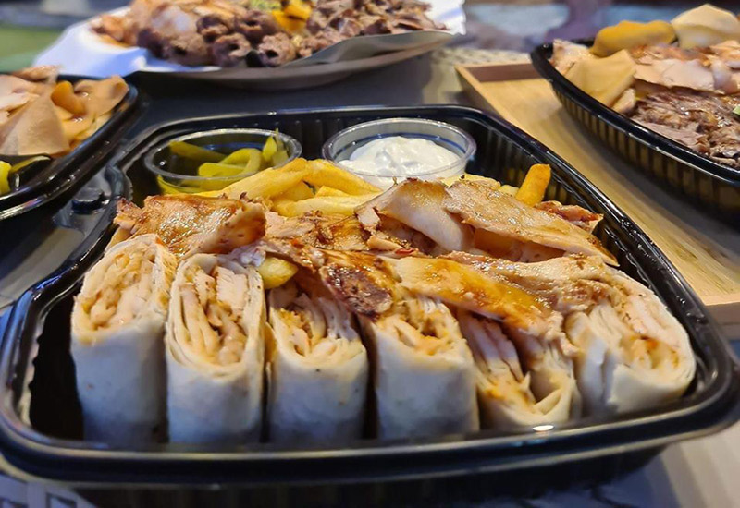
Ich essen shawerma

Slide 3
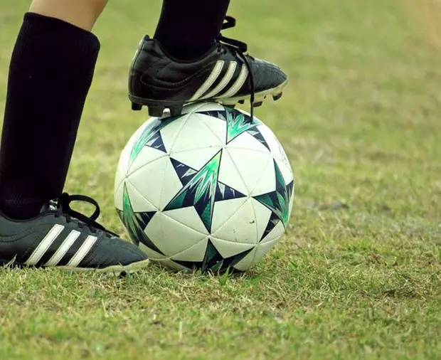
Ich spiele fusball

Slide 4
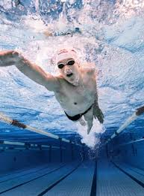
Ich schwimme

Slide 5
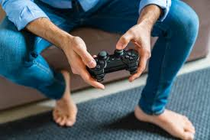
Ich spiele video games

Slide 6
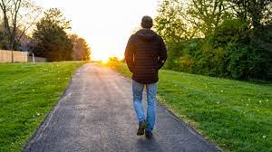
Ich gehen meinen freund

